Slide 1
NLP

Slide 2
内容
NLP模型I/O
自回归模型与后处理
预训练语言模型（Pre-trained Language Models, PLMs）
Bert & GPT
大型语言模型(Large Language Models, LLMs)
相关公开信息
Emergent abilities of LLM
In-context learning
Chain of Thought
Retrieval
人类反馈强化学习(RLHF)
RWKV

Slide 3
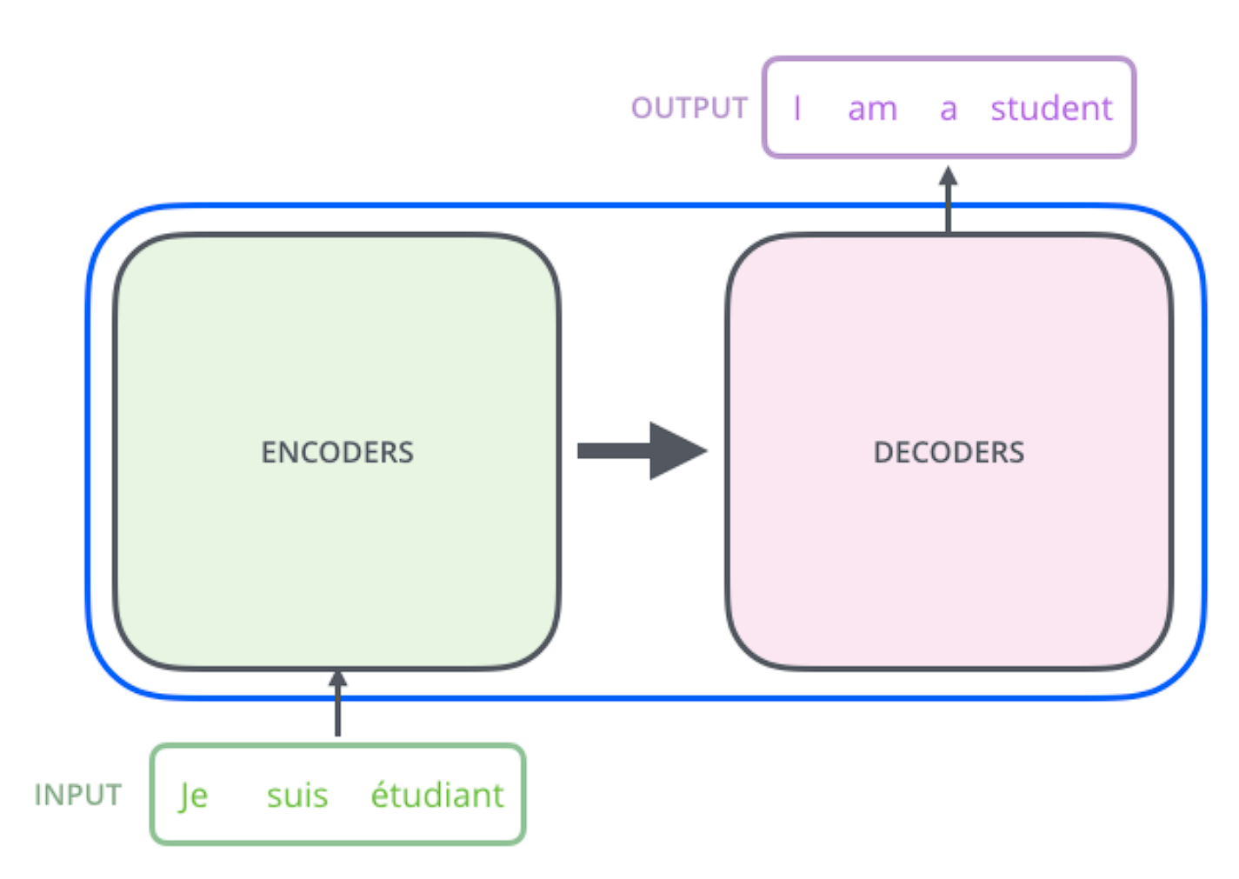
NLP模型 I/O

Slide 4
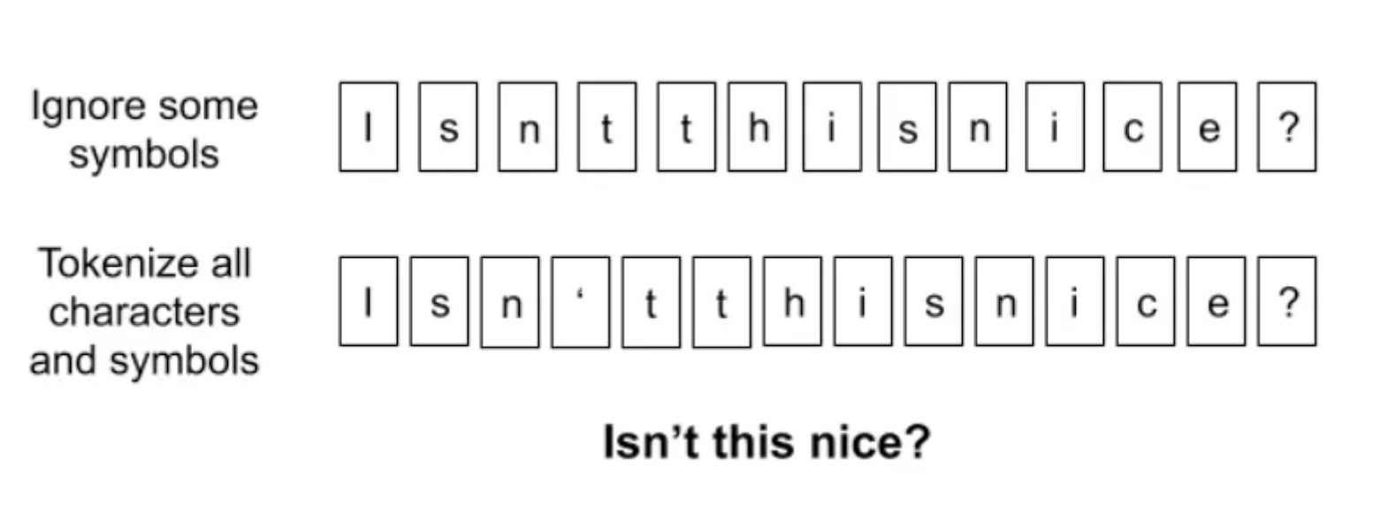
Character Tokenization

Slide 5
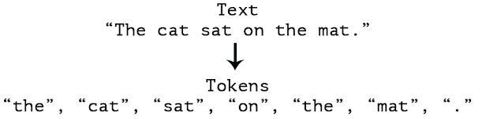
Word Tokenization

Slide 6
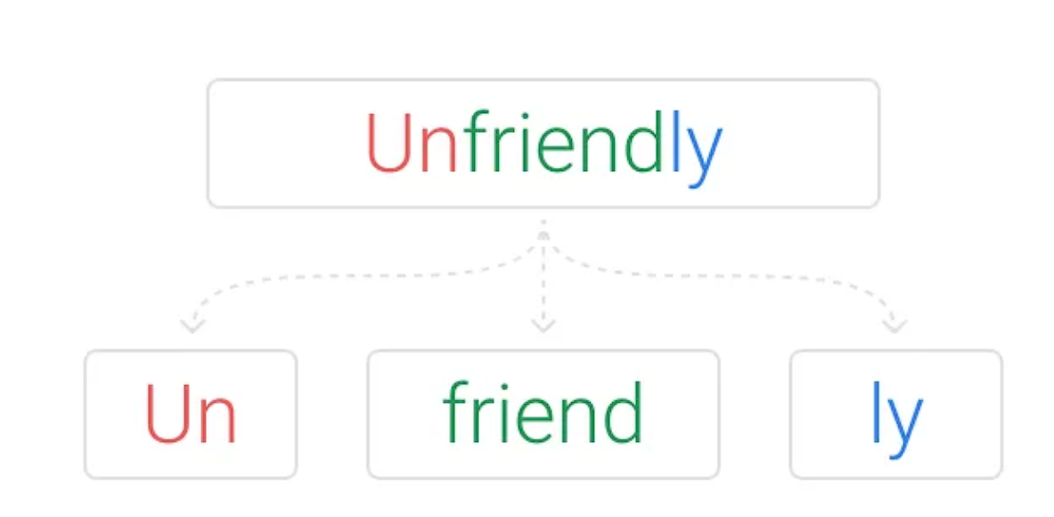
Sub word Tokenization

Slide 7
Byte-Pair Encoding (BPE)
通过压缩算法降低字典size。
Example:
Aaabdaaabac
ZabdZabac, where Z = aa
ZYdZYac, where Z = aa and Y = ab
XdXac where X = ZY, Y = ab, and Z = aa

Slide 8

Autoregressive Model

Slide 9
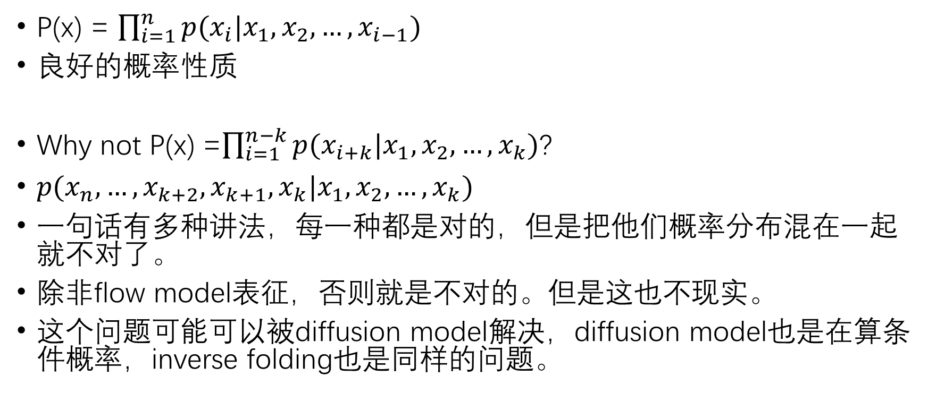
Autoregressive Model
P(x) = $\prod_{i=1}^{n}{p(x_{i}|x_{1},x_{2},…,}x_{i−1})$
良好的概率性质
Why not P(x) =$\prod_{i=1}^{n−k}{p(x_{i+k}|x_{1},x_{2},…,}x_{k})$?
$p({x_{n},…,x}_{k+2},x_{k+1},x_{k}|x_{1},x_{2},…,x_{k})$
一句话有多种讲法，每一种都是对的，但是把他们概率分布混在一起就不对了。
除非flow model表征，否则就是不对的。但是这也不现实。
这个问题可能可以被diffusion model解决，diffusion model也是在算条件概率，inverse folding也是同样的问题。

Slide 10
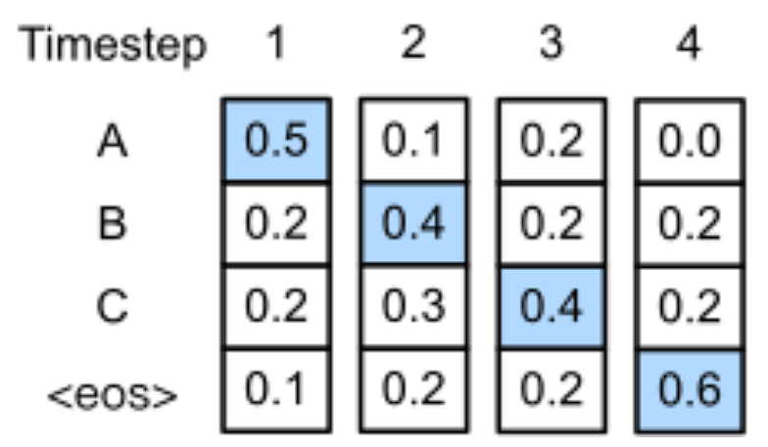
后处理(Gready search)

Slide 11
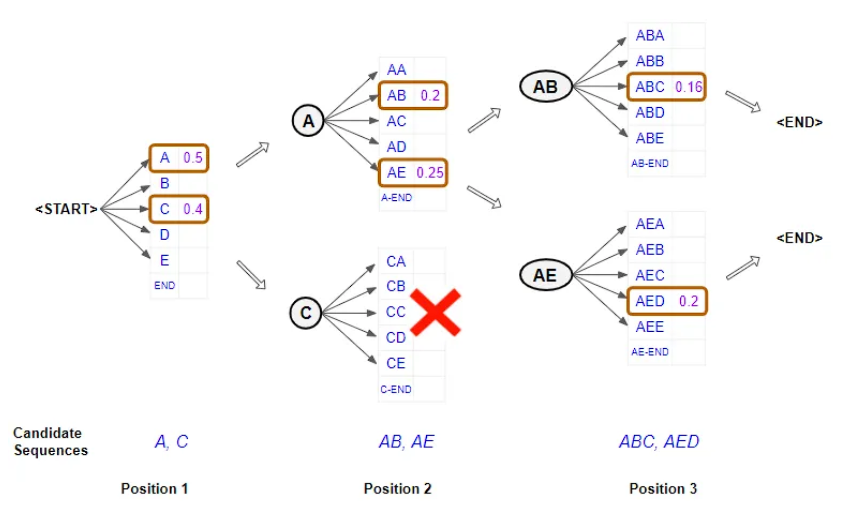
后处理(Beam search)

Slide 12
预训练语言模型（PLMs）
预训练的目的是让语言模型在不需要人工标注的情况下掌握人类语言的规律。
High-level idea是通过完形填空(Bert)或者句子续写(GPT)的形式让神经网络发现语言的规律。
在预训练的过程，语言模型在一定程度上会背下训练语料库中的知识，形成知识图谱。这也是ChatGPT惊艳能力的来源之一。
预训练由于不需要人工标注，只需要无标注的语料库即可，这使得后续的大规模预训练成为了可能。

Slide 13
预训练语言模型（PLMs）
Bert(完形填空)
GPT(句子续写)
任务：恢复句子中的一个被masked词。
例子: A robot must [mask] the orders. [mask]的答案为obey。
由于不易迁移到生成任务，并且不易scale up，所以未能成为目前的主流方法。
任务：恢复句子中的下一个词。
例子： A robot must obey the [mask]。[mask]的答案为orders。
对生成式任务友好，容易scale up，并在LLM阶段发现额外的能力。成为了目前的主要方法。

Slide 14
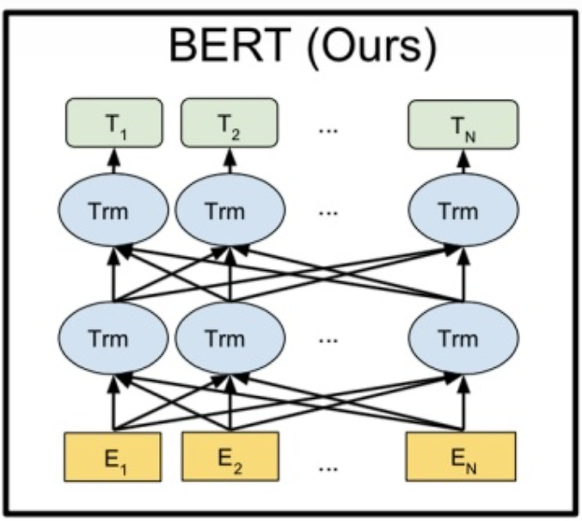
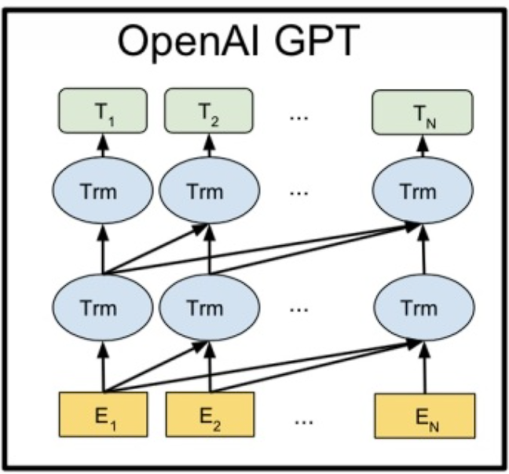
预训练语言模型（PLMs）

Slide 15
大规模语言模型（LLM）
大规模语言模型在预训练模型的基础上进一步的扩大了模型容量和训练语料库规模。
大规模语言模型在近期的研究中被发现具备了许多小模型不存在的能力，例如In-context learning和chain of thought。
国内在这方面被拉开差距，主要是训练语料库的不足和近年来的投入不足。
数据的质量和数量是LLM的关键。

Slide 16
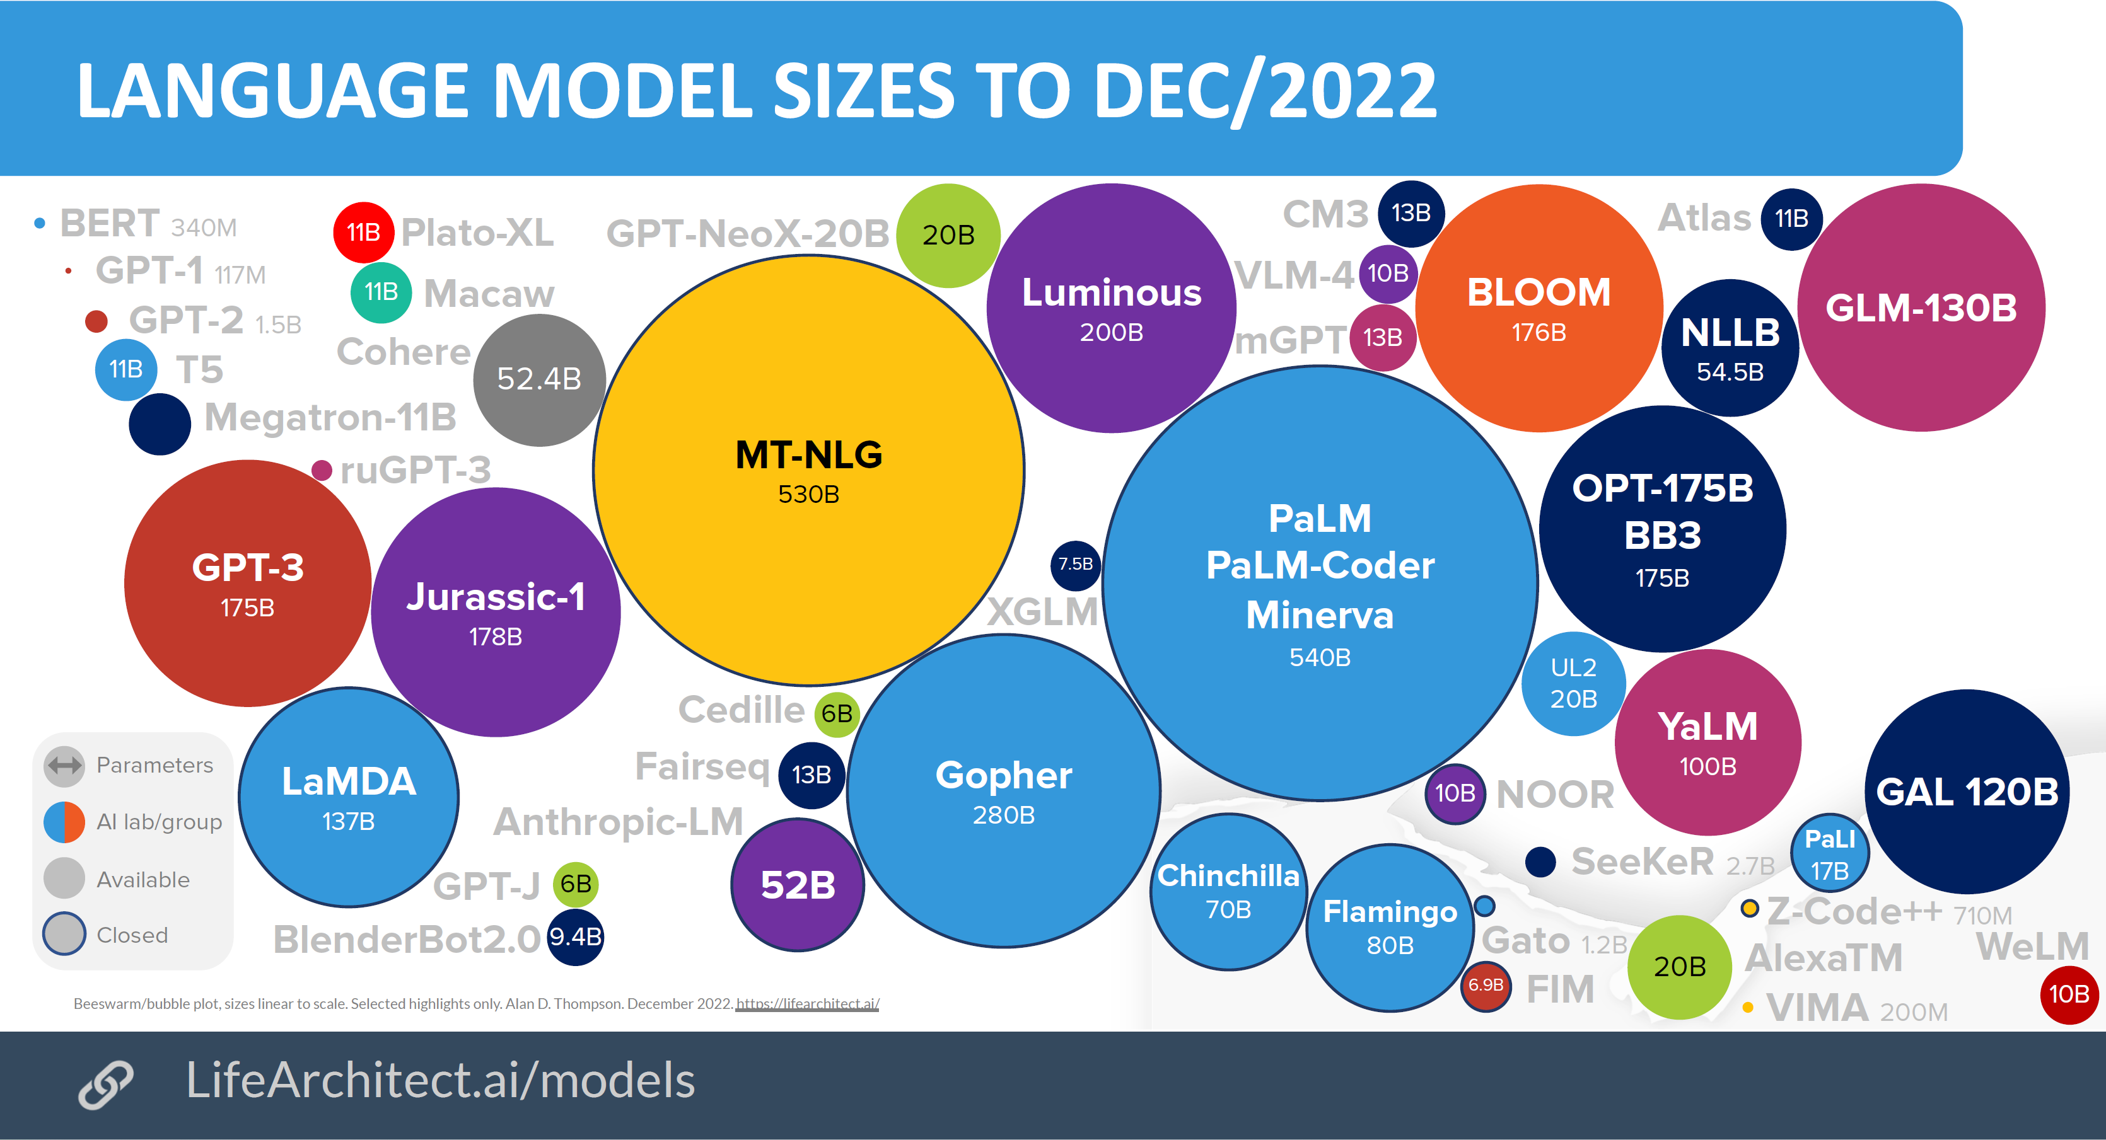
Notes:
GPT-3规模不是最大的，但是其他模型缺达不到GPT-3的效果，和数据的质量和数量有很大关系。也可也看到LLM相比于过去的预训练模型（bert&gpt1）在规模上获得了几个数量级的提升。R50 23.5M

Slide 17
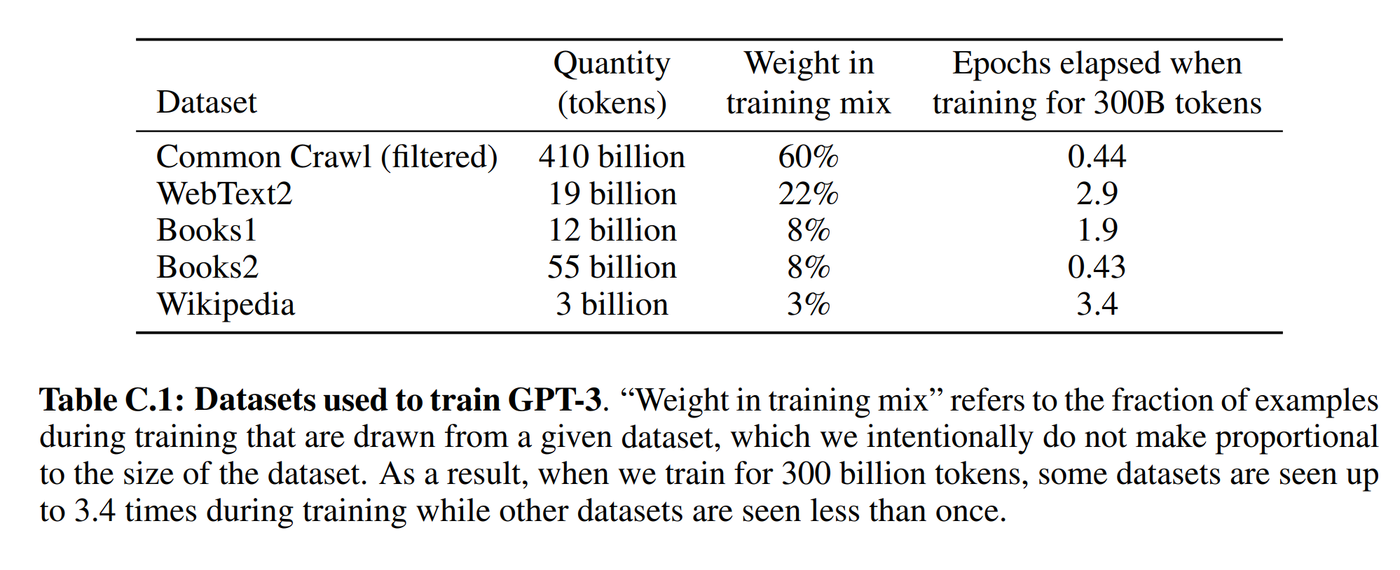
GPT-3
一共5个数据集：CommonCrawl1、 WebText2、2个互联网书籍语料库、英文维基百科。书籍语料库并没有介绍。
除了CommonCrawl1以外，其他所有数据集被定义成高质量的reference corpora（高质量语料库）。
CommonCrawl1数据量极大。处理数据集的最后需要进行去重。

Slide 18
CommonCrawl1
原始数据量PB级别，包含2008年以来网络上爬取的网页数据。（应该只包含互联网网页数据）
这个数据集虽然规模很大，但是可能质量不行，需要复杂预处理，openai花了大功夫处理、过滤这个数据集。
openai根据他们的高质量语料库（另外4个）与其的相似度过滤。具体做法为训练一个分类器区分高质量语料库和CommonCrawl1，如果分类器分不出来的内容就被留下，被分出来的就被过滤掉。
Link: https://commoncrawl.org/the-data/get-started/

Slide 19
高质量语料库
WebText2是webtext数据集的拓展版，即收集日期的窗口放宽。主要来源于外国论坛Reddit，通过用户评分高低过滤。Note: webtext是GPT2训练集的主体。
Book1 book2没有资料介绍该语料库。个人猜测是收集所有的书籍，甚至包括CVPR等会议论文，因为chatgpt可以背出论文内容。
维基百科数据库仅来源于英文维基百科，其他语言的维基百科不会被采用。维基百科一部分因为会被作为测试集防止过拟合，所以这部分被从训练集中移除。
总结：训练集被分成两部分：一部分是高质量语料库，即用于训练模型，也被用于作为锚点，过滤其他的语料库；另一部分是CommonCrawl1，量大质量低，通过高质量语料库过滤。

Slide 20
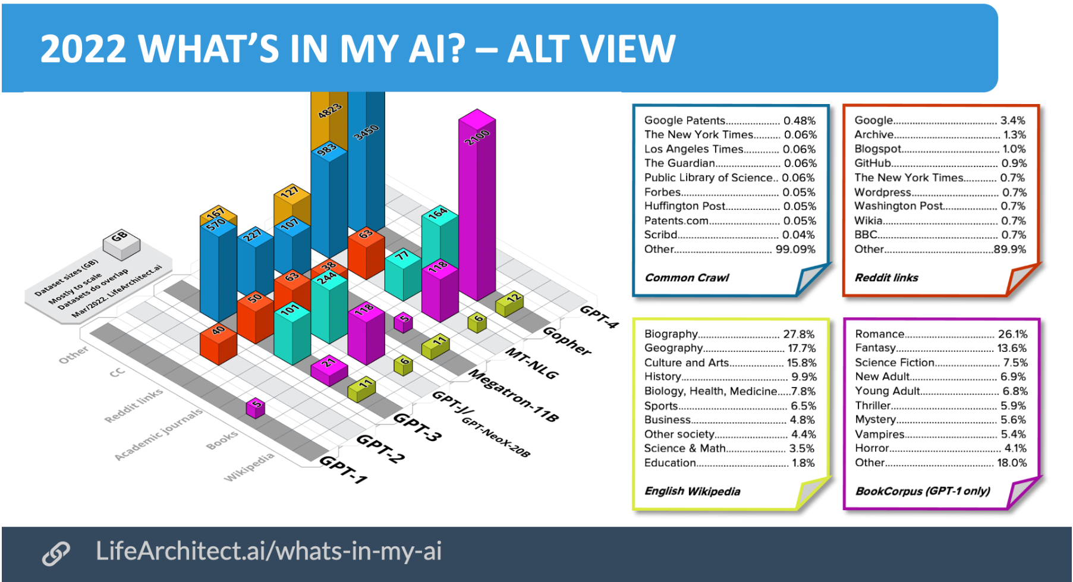
LLM训练语料库构成
语料库主要由维基百科、书籍、杂志、Reddit、网页爬虫数据（cc）组成。
网页爬虫数据量大，但是质量不高，数据脏数据。
Reddit（论坛）数据是英文特有的优势，质量高，有用户的评分和总结内容。国内缺乏相关的公开用户数据。
数据清理至关重要，OpenAI花了大量的功夫开发自动化清理数据工具以避免garbage in, garbage out。可能是导致GPT-3虽然规模不是最大的，但是效果可能是最好的。

Slide 21
国内外LLM语料库规模
OpenAI 的GPT-3 训练语料库的Token数量为500B。
Google 的PaLM训练语料库的Token数量为780B。
DeepMind 的chinchilla训练语料库的Token数量为1400B。
鹏城实验室&华为的盘古的训练语料库的Token数量为~40B。
国内其他大规模语言模型的具体训练语料库的Token数量尚未公布，可能是因为相比于国外模型的语料库少的可怜。
如何建立大规模高质量的训练语料库是目前难点之一，同时训练如此规模的数据成本极高，大约140万美元。

Slide 22
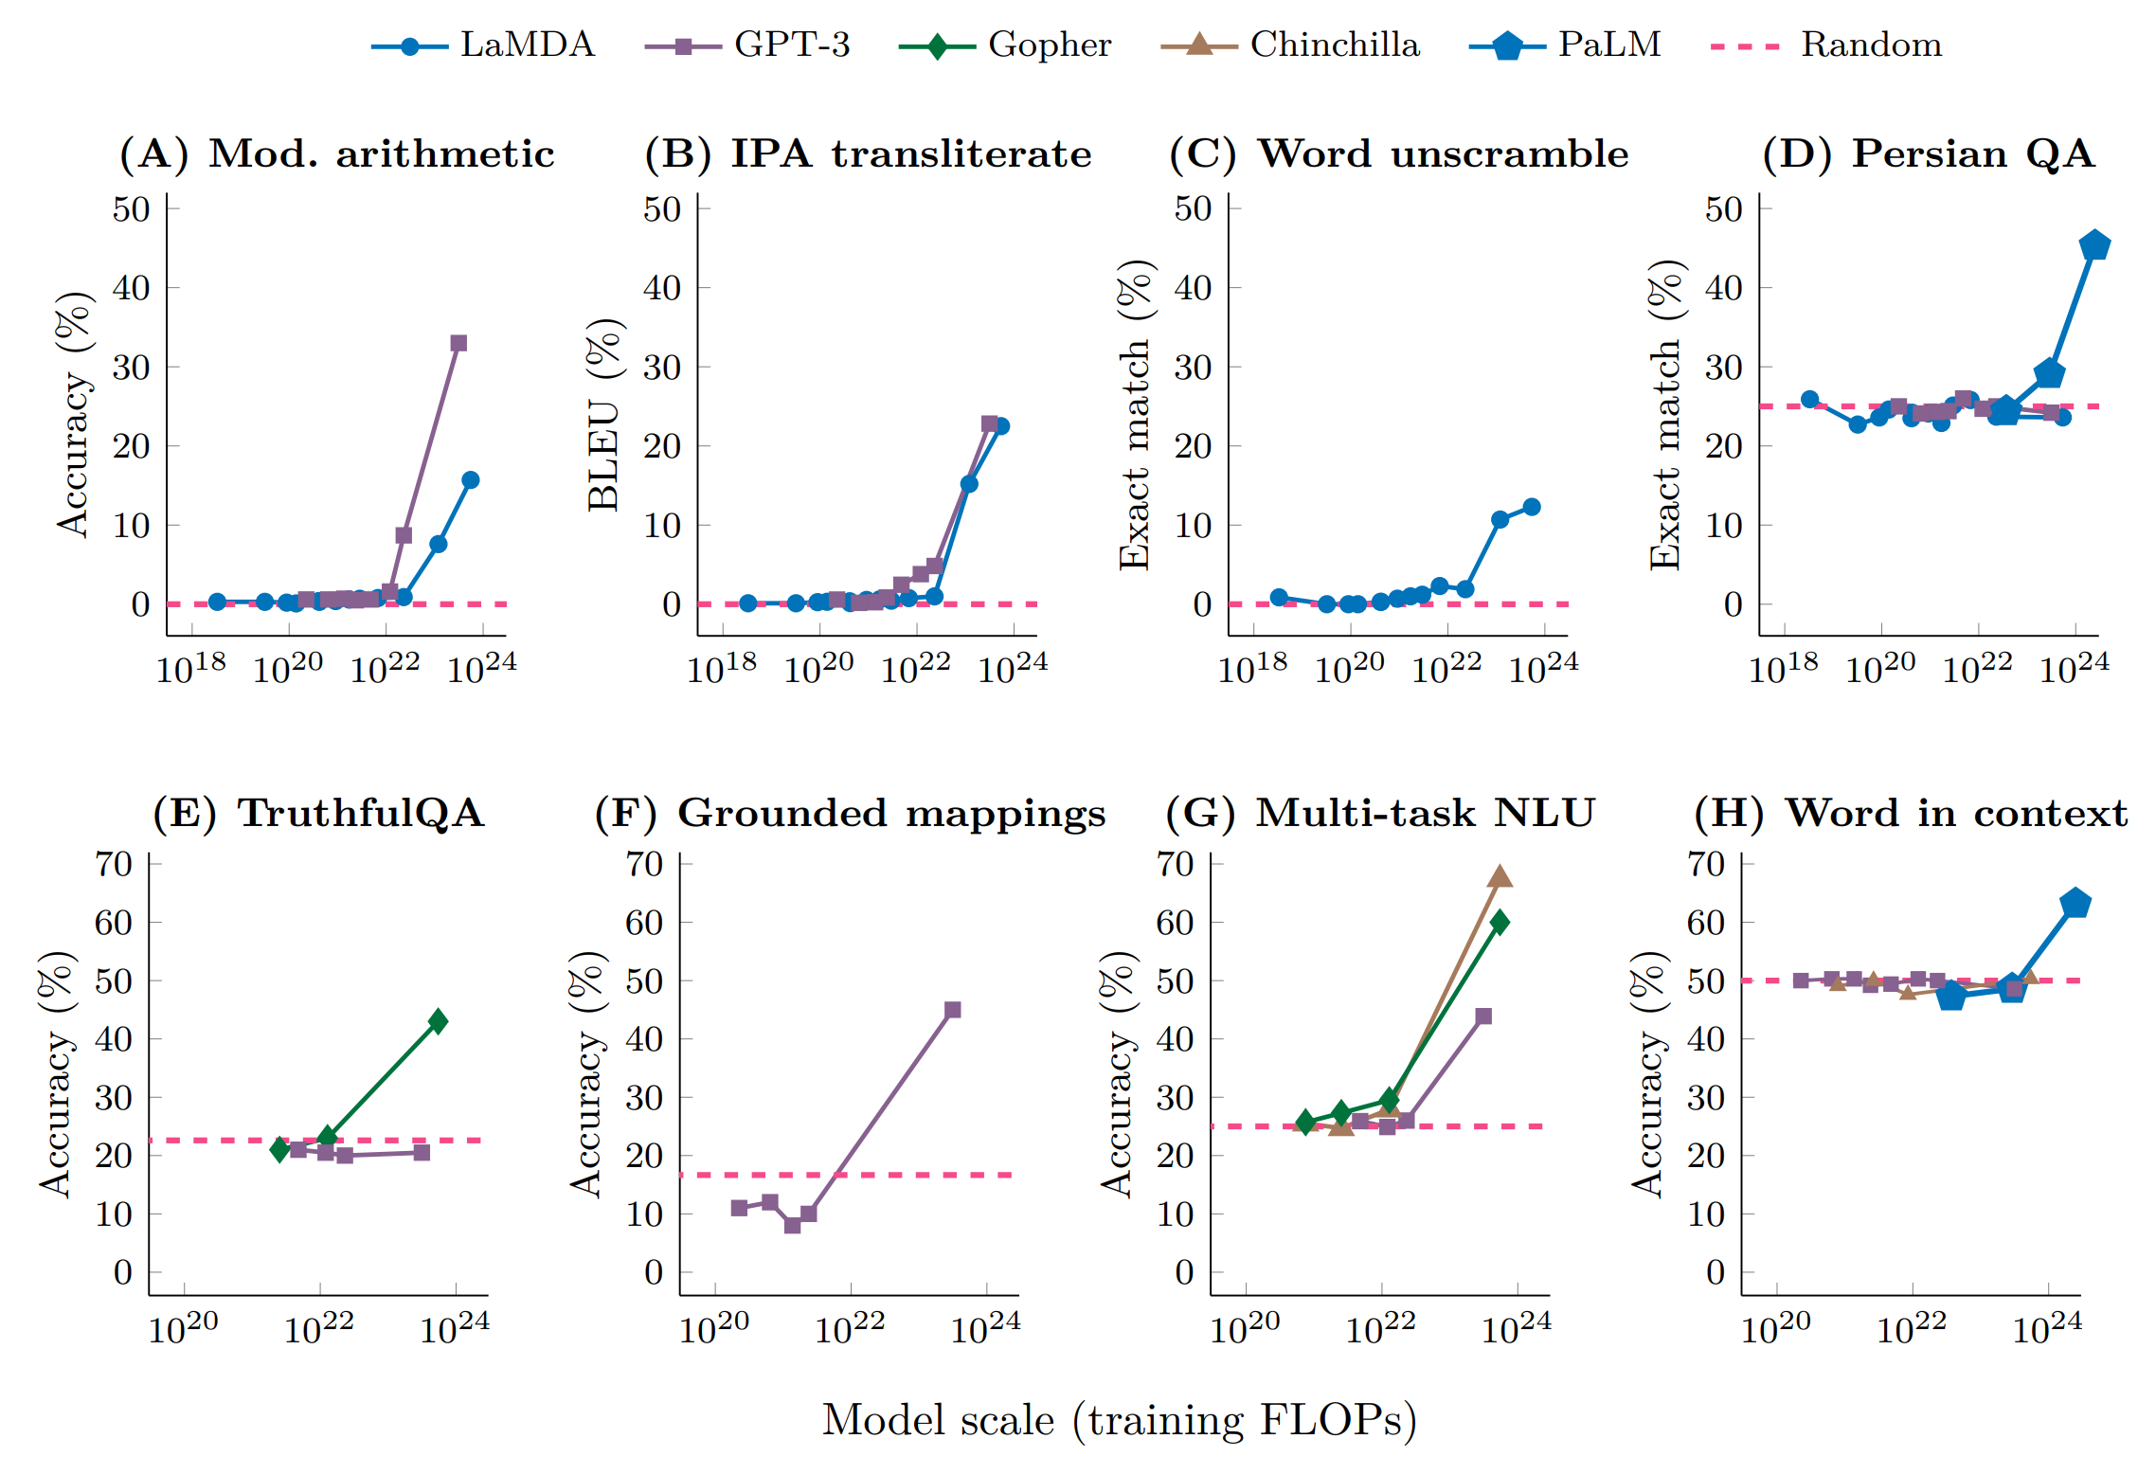
Emergent abilities of LLM

Slide 23
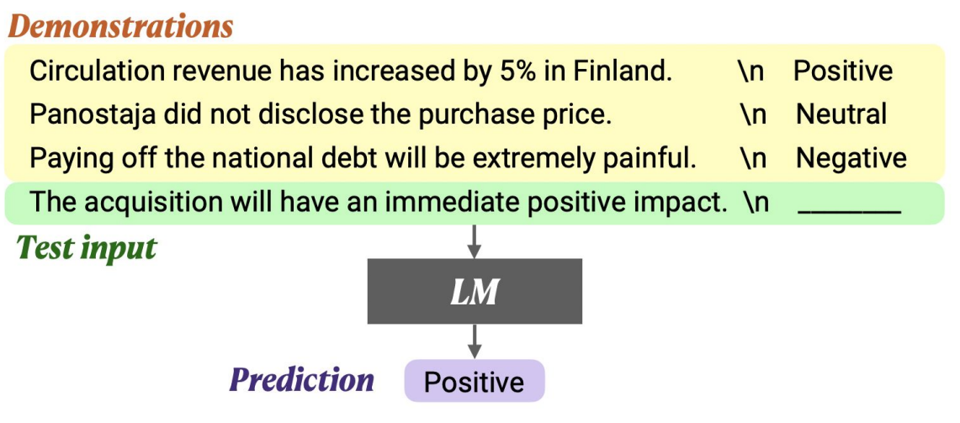
In-context learning
LLM被发现具有过去小模型不具备的能力，说明了模型能力的显著增长。
In-context learning是LLM独有的特殊能力之一。右图为example。
当我们需要语言模型做判断题的时候，过去需要标注大量的例子，是一件很困难的事情。现在只需要给模型3个例子，如图所示。模型就可以变成一个判断模型，当给一个新的问题的时候，模型就可以完成判断。

Slide 24
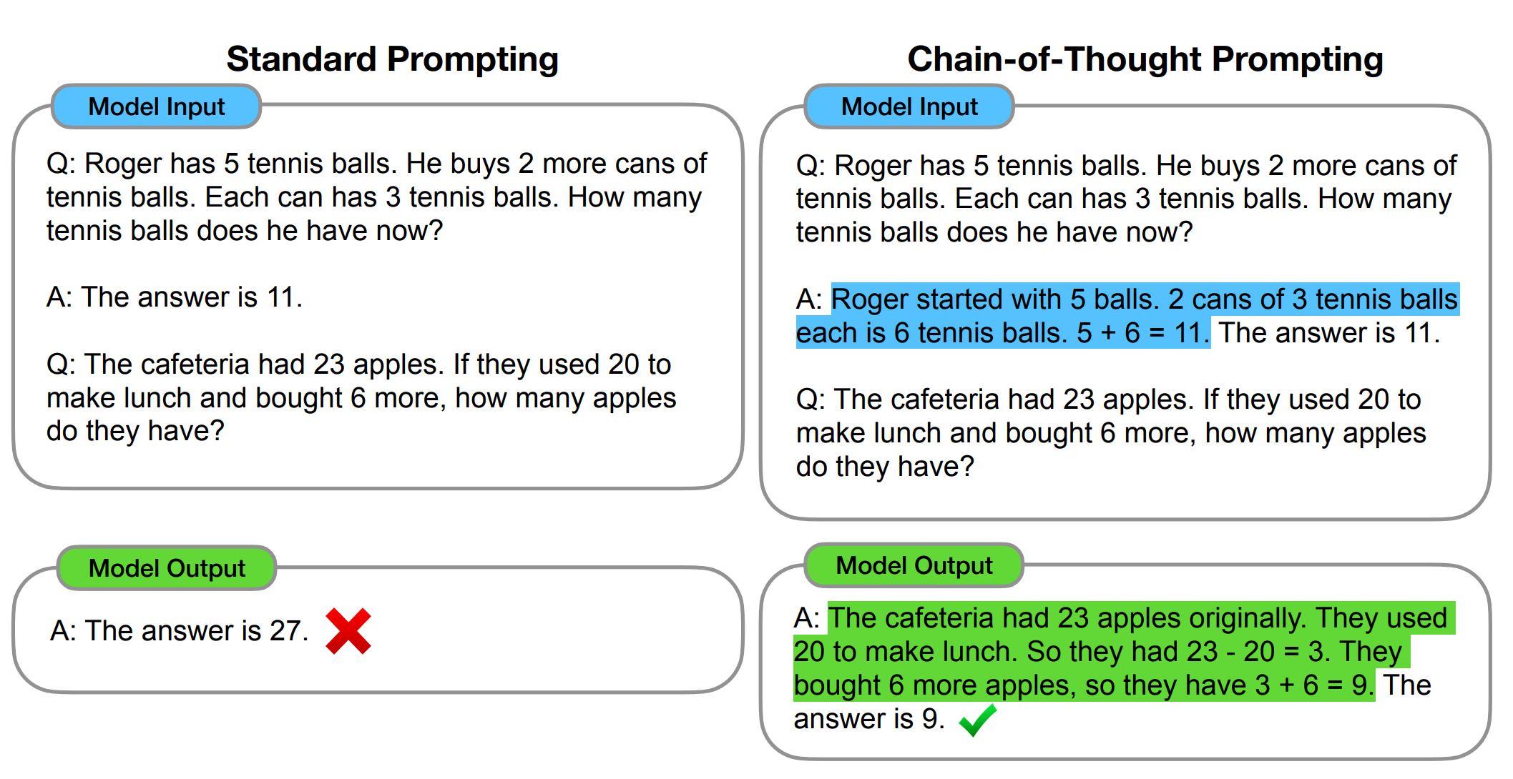
Chain of thought
LLM在一定程度上具备了逻辑推理能力，可以实现chain of thought。如右图所示。
如右图所示，当LLM被问及到算数题时可能会出错。但是利用In-context learning为模型提供一个逻辑推理的例子时，可以引导模型输出具体的逻辑链条，进而达到正确答案。

Slide 25
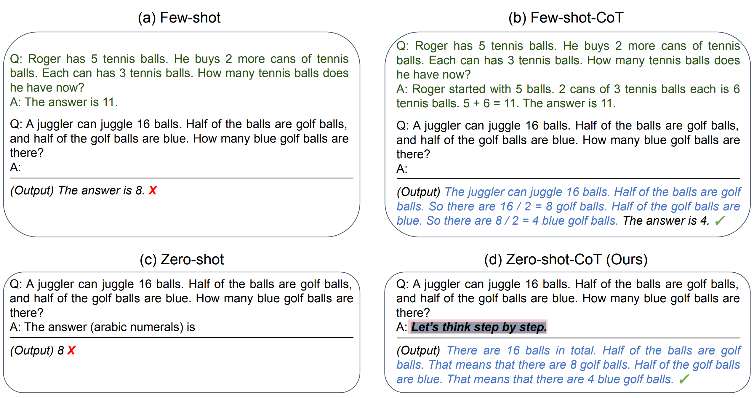
Let’s think step by step
为了避免人来写prompt，有个文章提出了一个咒语：Let’s think step by step。模型就可以自己完成CoT

Slide 26
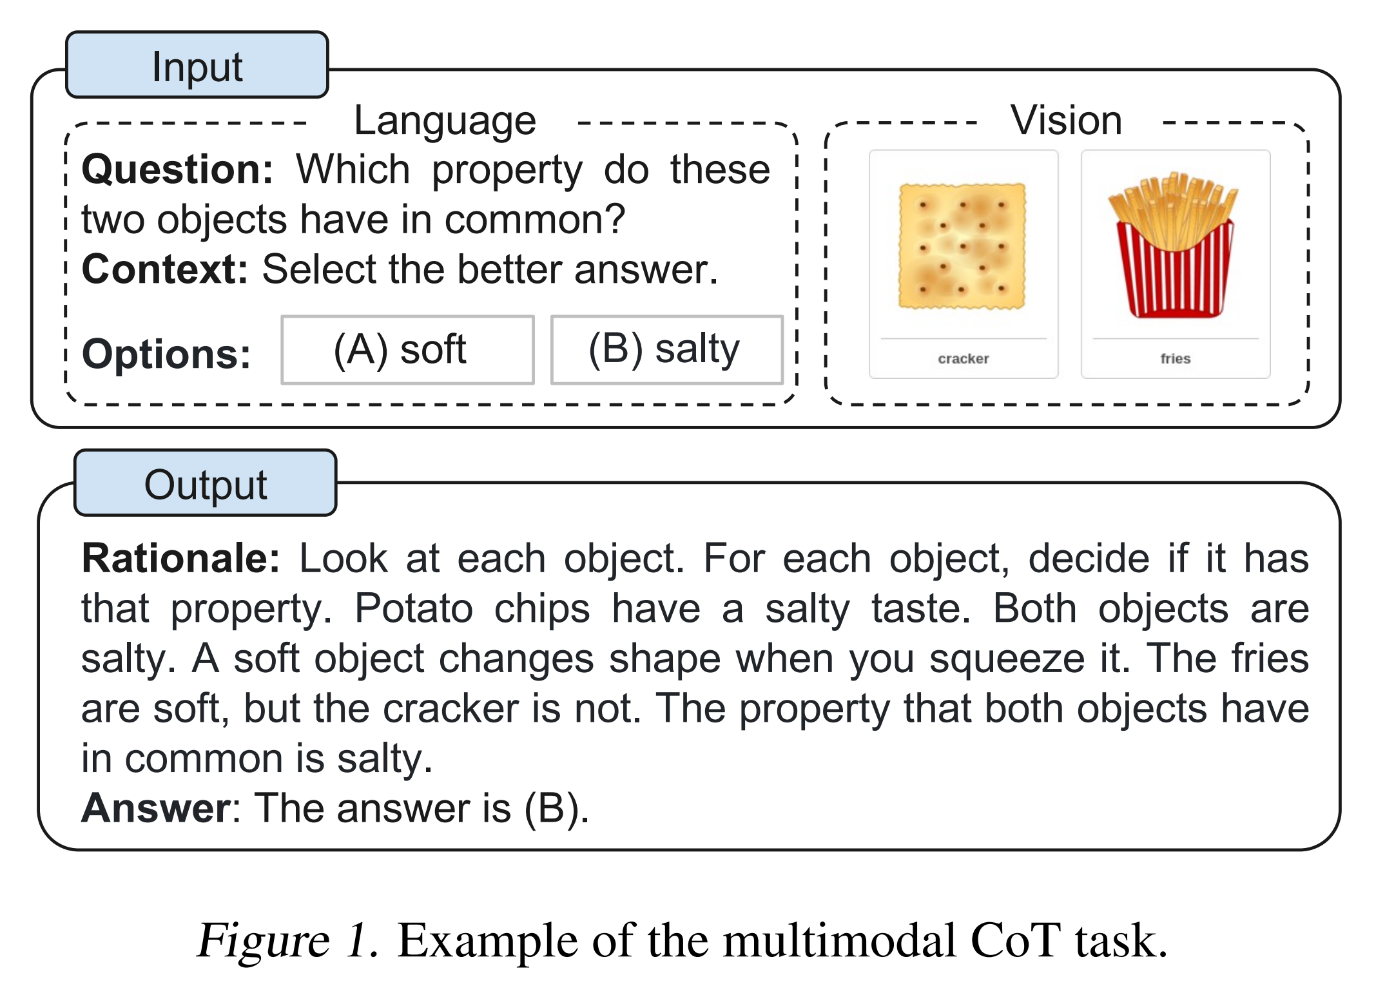
Multimodal Chain-of-Thought Reasoning in Language Models

Slide 27
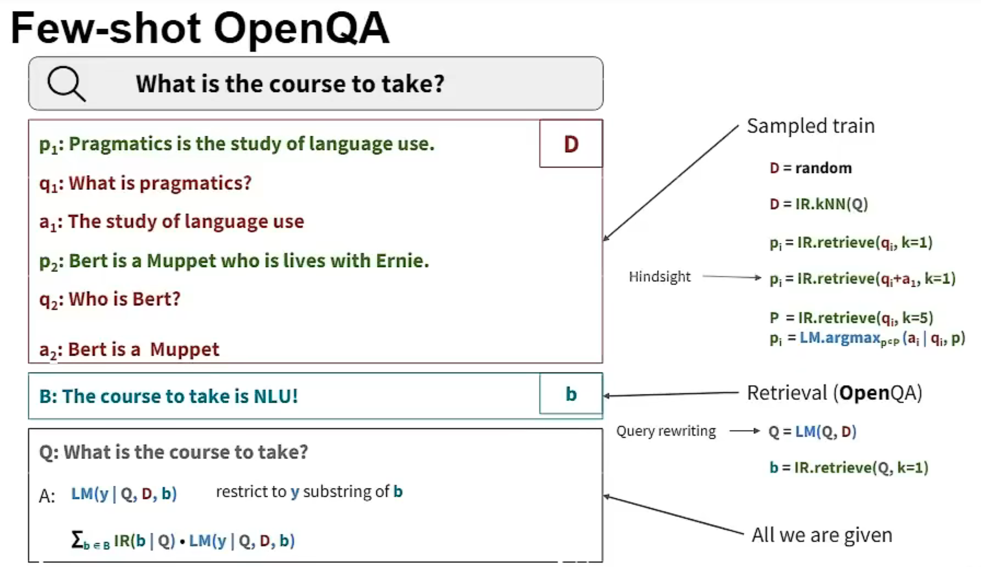
Retrieval-based model

Slide 28
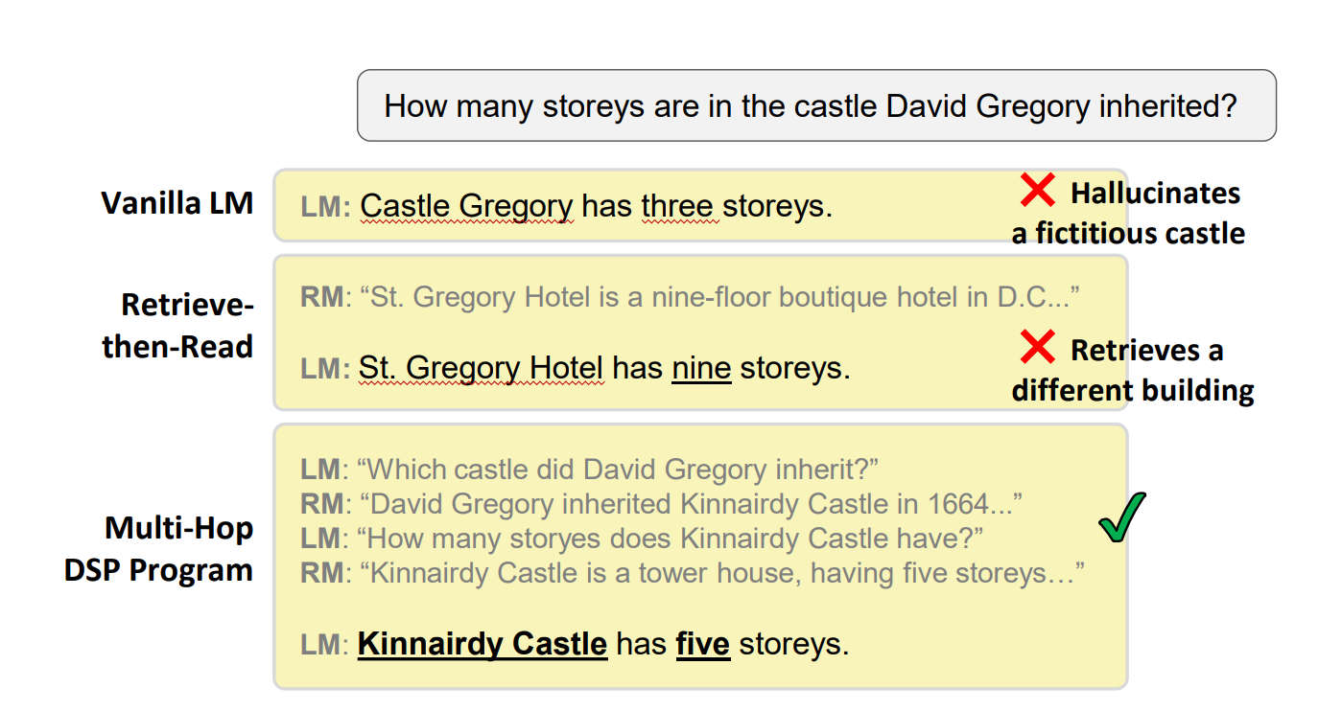
DEMONSTRATE–SEARCH–PREDICT

Slide 29
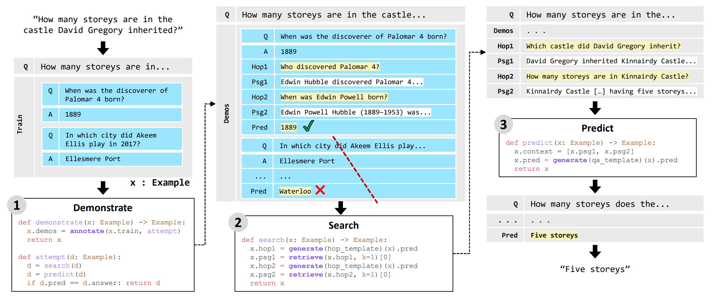
DEMONSTRATE–SEARCH–PREDICT

Slide 30
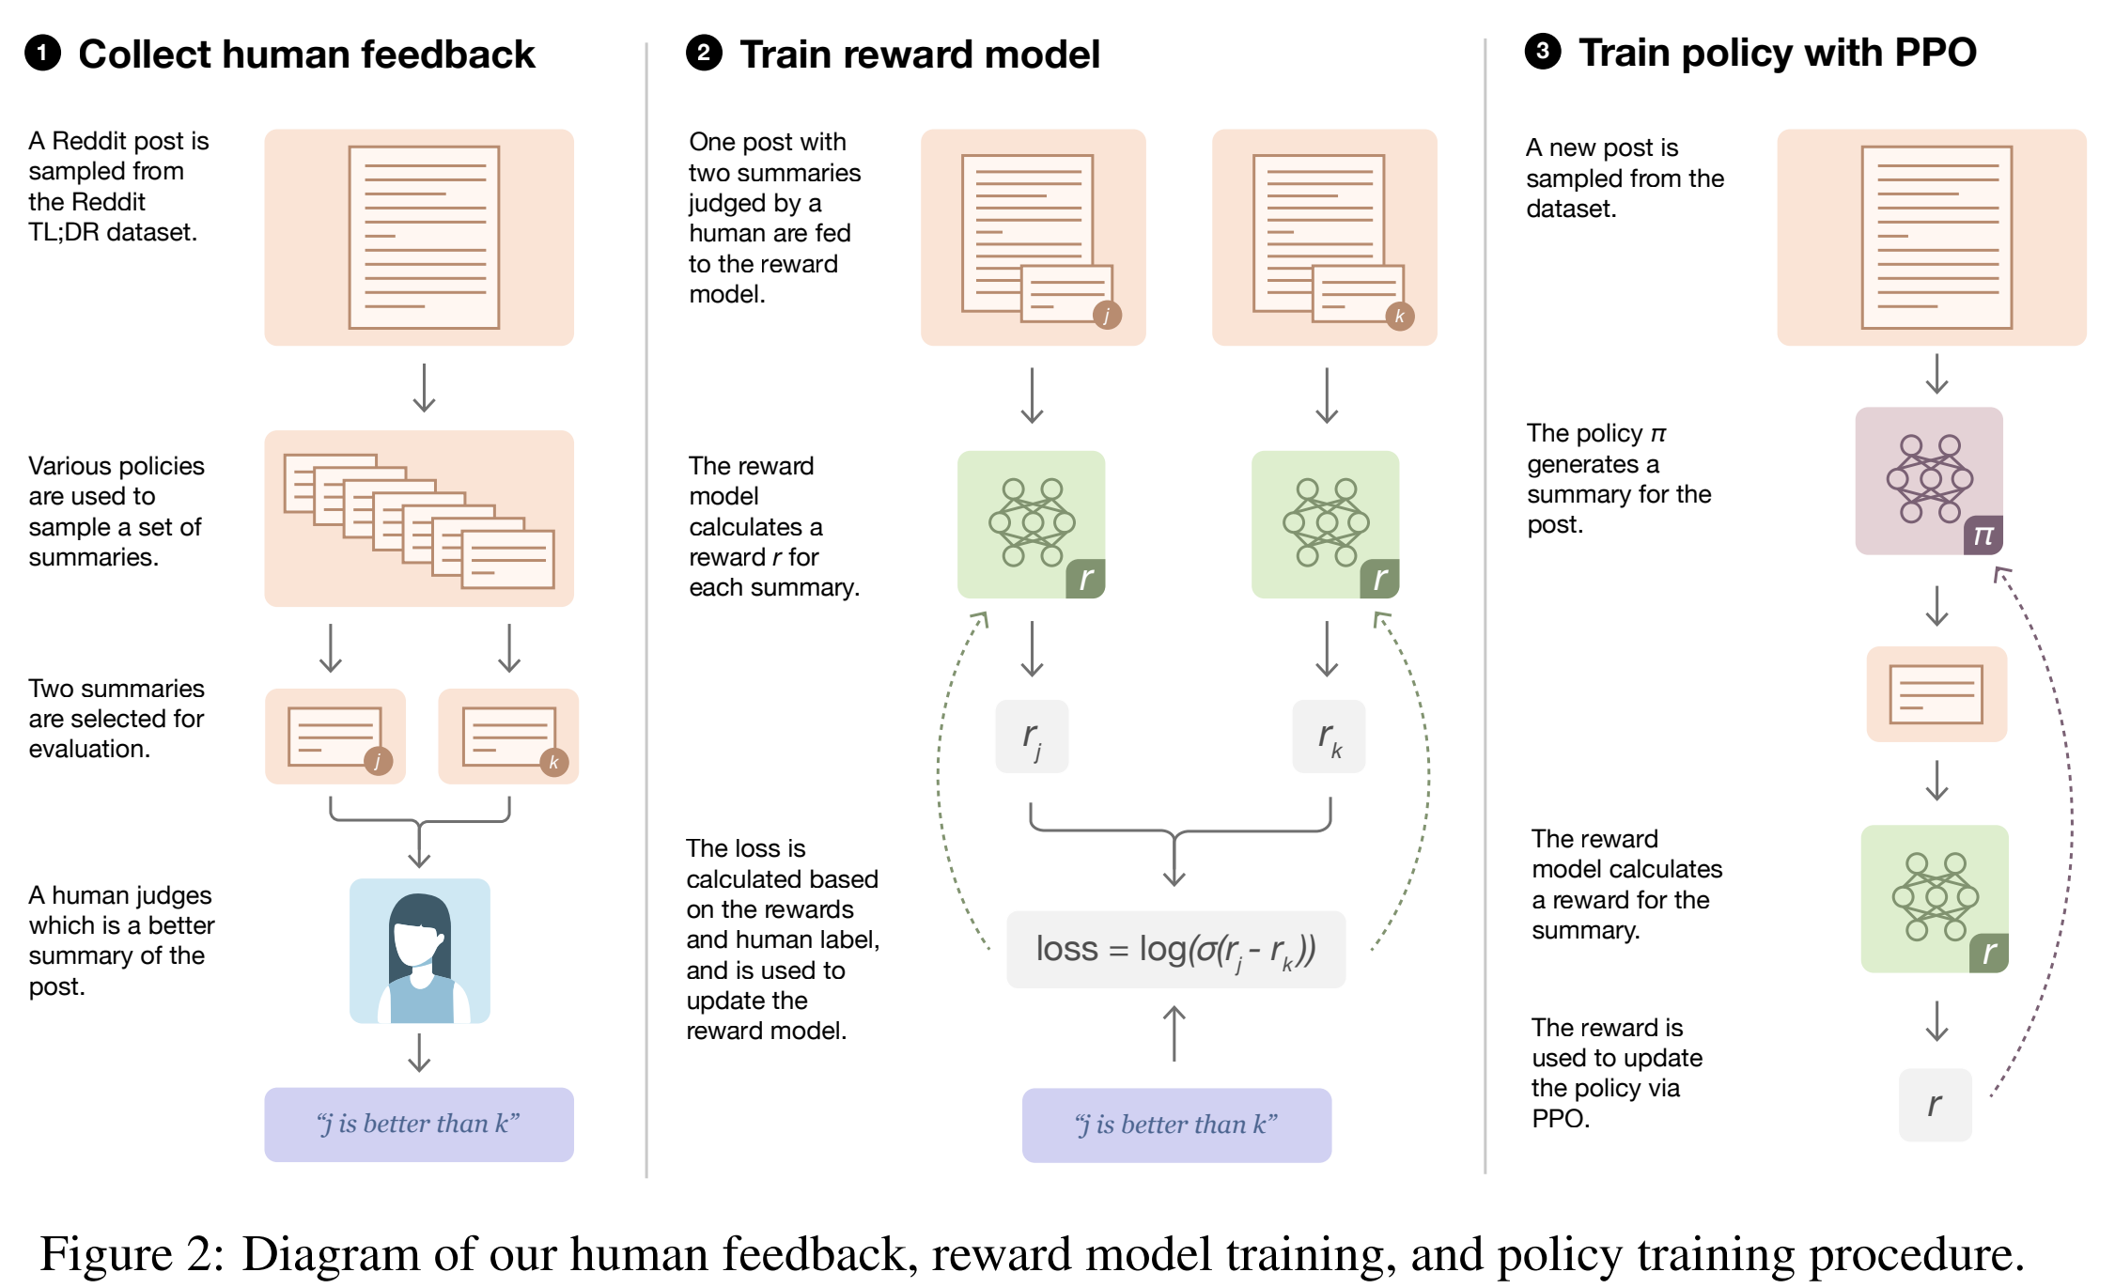
Learning to summarize from human feedback
让语言模型根据人类的反馈学会总结。
TL;DR数据集：来自Reddit论坛的帖子，每个帖子都有用户写的总结。
Idea如右图所示，让标注员标注数据集中两个总结的话哪个写的好。用这个标注训练反馈网络，进一步实现强化学习。

Slide 31
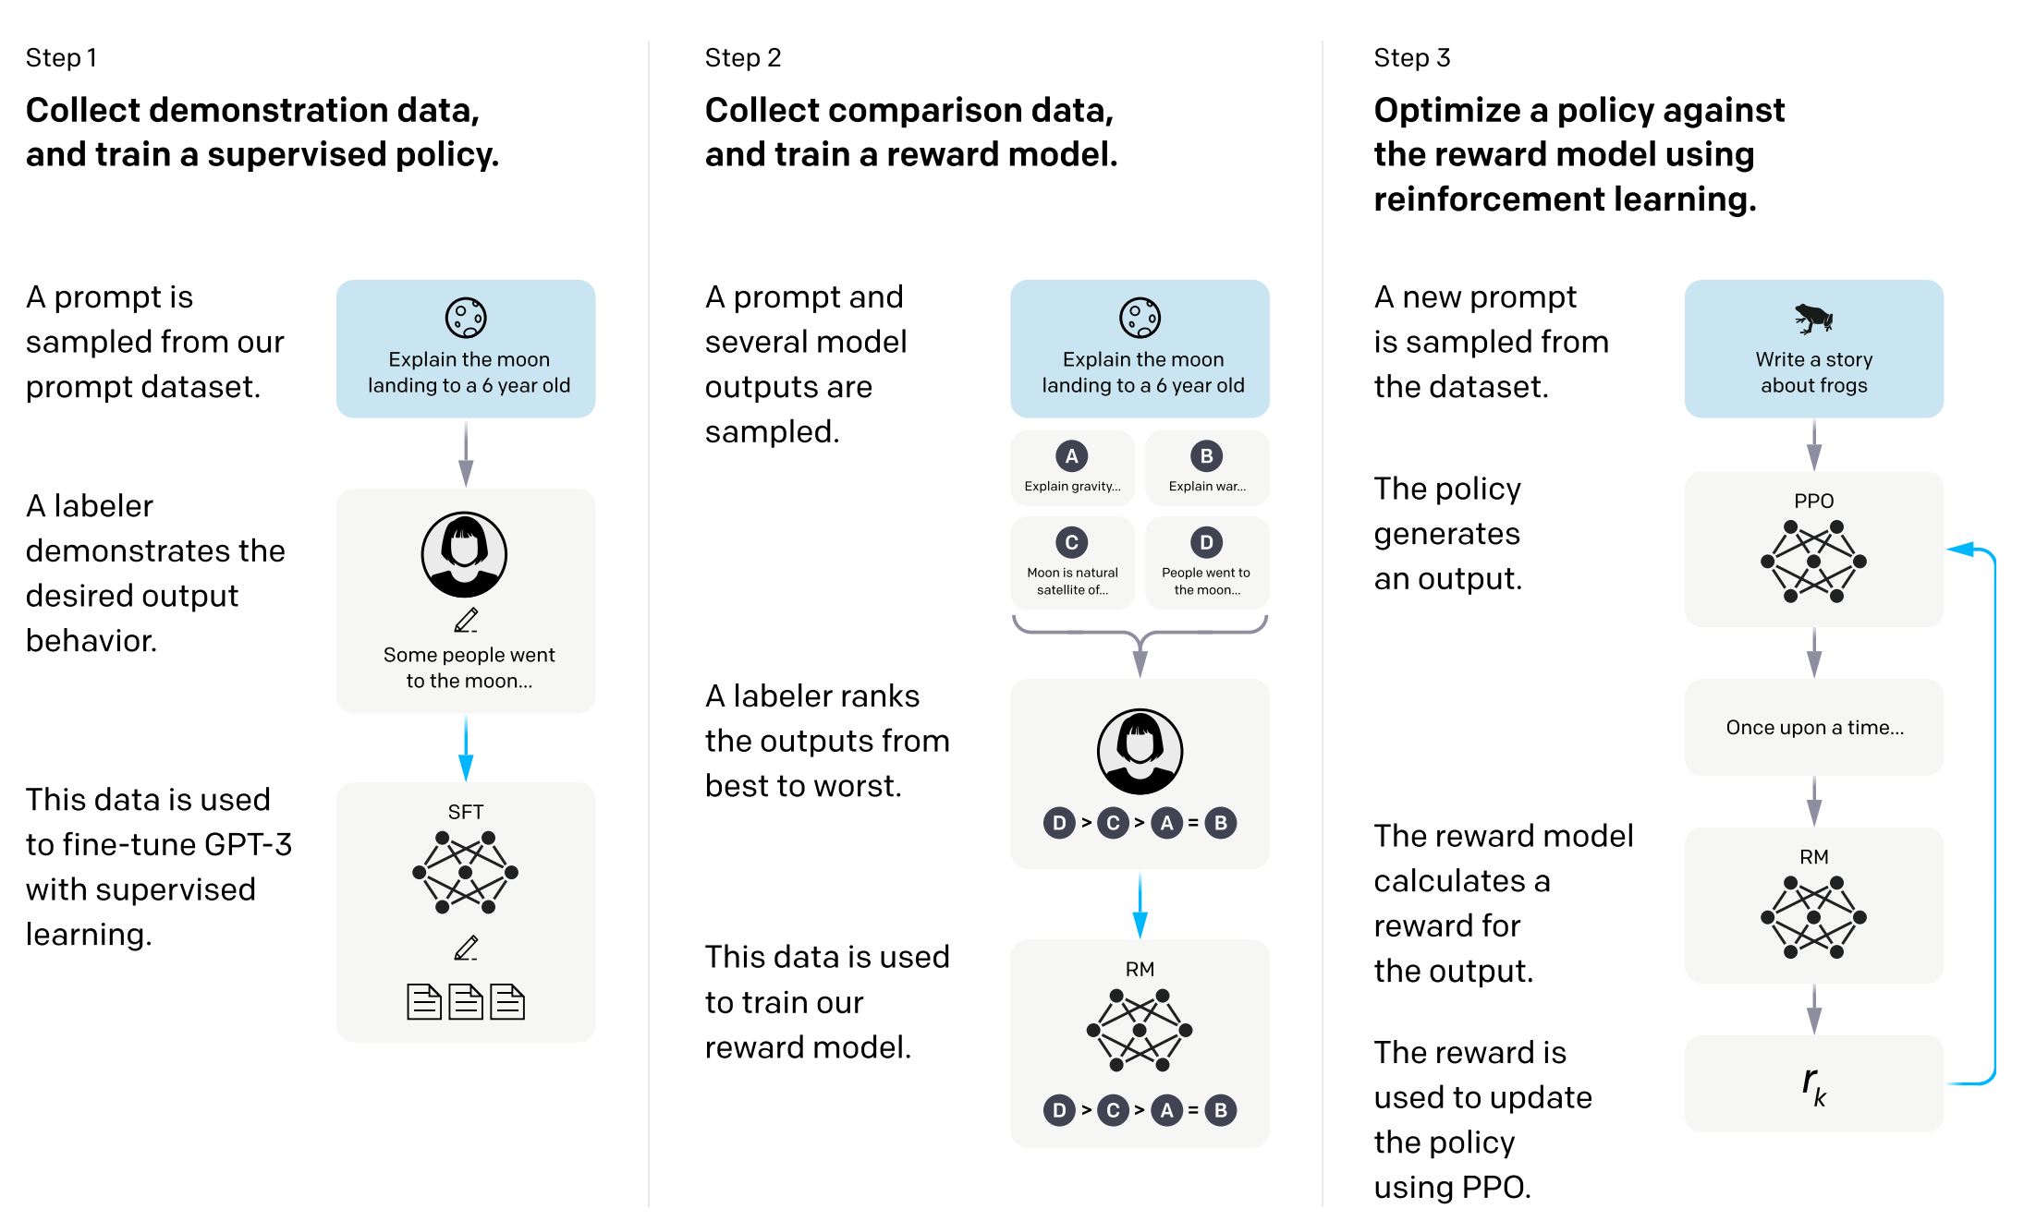
人类反馈强化学习(RLHF)
该技术是实现ChatGPT从普通的LLM向对话模型的转变的关键。通过微调让LLM的说话方式像和人对话一样，而不是预测下一句话。
该技术使得微调网络更加可控，让ChatGPT的回答方式向产品需要转变。
具体可被分成3个step。Step1的目的是给模型一些例子，使得模型初步具备对话能力。Step2的目的是训练一个reward神经网络为ChatGPT的回答打分。Step3是通过强化学习微调网络，使得ChatGPT的回答能获得更高的reward网络的打分。

Slide 32
Step 1
在Instruct GPT早期阶段，OpenAI在playground中收集了大量的用户提问数据。
标注员为部分问题标注了高质量的标准答案。
微调网络，使得网络学会这些标准答案。
但是仅靠这样的训练还不足以微调GPT输出产品所需要的回答。
Notes:
用户数据很重要

Slide 33
Step 2
在step1的基础上，让网络回答用户的问题，并对每一个问题都采样多种回答。
标注员为同一个问题的多种回答进行打分排序。
根据标注员的打分结果训练一个reward神经网络，使得reward网络可以为下一步中的ChatGPT的回答进行打分。

Slide 34
Step 3
通过强化学习的方法微调网络，使得ChatGPT的回答可以最大化reward网络的评分。
通过以上三个步骤实现了LLM向对话模型的转变。
整个过程OpenAI雇佣了40名专业标注员，经过了专业的培训。标注了大约10万文本对。Step2&3大约是30w左右。

Slide 35
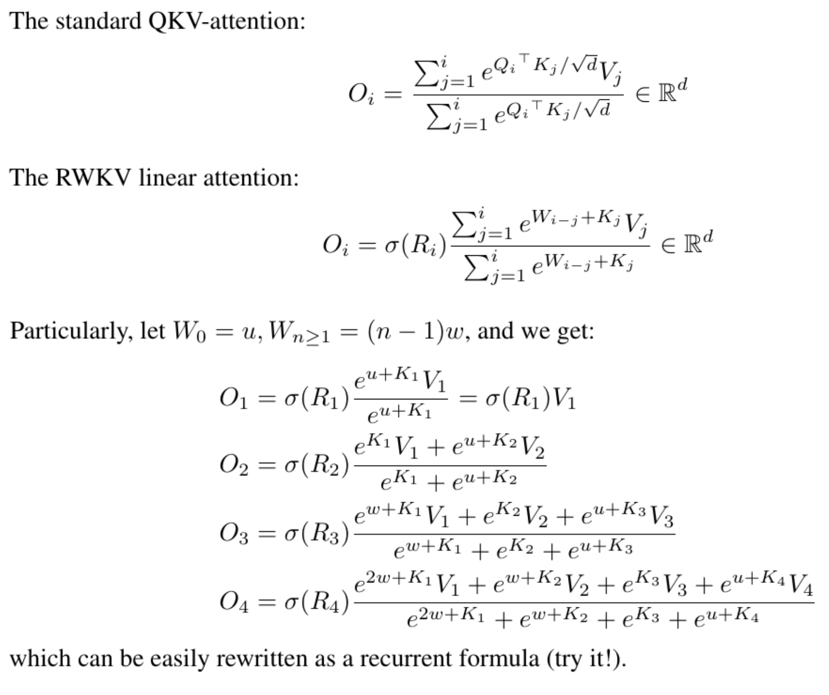
RWKV

